Slide 1
PENERIMAAN PESERTA DIDIK BARU
MOJOKERTO
2024
DINAS PENDIDIKAN KAB. MOJOKERTO
ppdb.mojokertokab.id

Slide 4
DINAS PENDIDIKAN
KAB. MOJOKERTO
PENYESUAIAN TAHAPAN GELOMBANG 1 PPDB 2024
TUJUAN
Memberi kesempatan Calon peserta didik yang domisilinya jauh dari SMP Negeri yang menggunakan jalur selain Jalur Zonasi memiliki kesempatan lebih besar untuk bisa diterima.
Tahap I
Jalur Zonasi
Tahap II
Jalur Afirmasi
Jalur perpindahan tugas orang tua/wali
Jalur prestasi akademik dan non akademik
Tahap III
Jalur Prestasi Peringkat Nilai Rapor
Tahap IV
Jalur Prestasi Nilai Rapot

Slide 5
1. JALUR ZONASI
Surat Keterangan Domisili harus
Jalur Zonasi adalah penerimaan peserta didik baru yang dilaksanakan dengan mempertimbangkan jarak tempat tinggal/domisili calon peserta didik dengan metode titik koordinat
Menggunakan format sesuai dengan Domnis.
Domisili harus sesuai dengan alamat SD/MI (satu desa).
Dilampiri foto copy rapor kelas V dan VI.
Dilampiri bukti prin out titik koordinat rumah yang ditempati pada sistem PPDB tahun 2024.
Dilampiri foto copy Kartu Keluarga (saudara/rumah yang inggali) sesuai domisili.
Titik Koordinat berdasarkan Kartu Keluarga yang diterbitkan paling lambat 1 Juli 2023 atau Surat Keterangan Domisili
Teknik Seleksi/Perangkingan dengan menggunakan jarak terdekat tempat tinggal/domisili dengan sekolah tujuan. Jika terdapat jarak yang sama, penetapannya didasarkan pada usia calon peserta didik yang lebih tua.
Kuota : 50%

Slide 6
Dilampiri bukti print out titik koordinat rumah yang ditempati pada system PPDB tahun 2024
BUKTI PRINT OUT TITIK KOORDINAT
Alamat lengkap : ……………………………
Share Location / titik koordinat : ……………………………
Foto rumah dari depan : ……………………………
Nomor hp orang tua : …………………………….
Nomor hp perangkat desa
terdekat dengan domisili : …………………………….

Slide 7
MASA SANGGAH
DINAS PENDIDIKAN
KAB. MOJOKERTO
Masa sanggah adalah waktu pengajuan sanggah yang diberikan kepada calon peserta didik untuk melaporkan hasil pemeringkatan pendaftaran jalur zonasi disebabkan adanya jarak calon peserta didik lain yang diragukan kebenarannya
1. Syarat dan ketentuan masa sanggah
Syarat dan ketentuan bagi calon peserta didik dalam melakukan sanggahan selama masa sanggah sebagai berikut:
calon peserta didik yang telah mendaftar di jalur zonasi dan memiliki bukti pendaftaran berupa kartu pendaftaran;
menemukan jarak yang diragukan kebenarannya terhadap calon peserta didik lain yang berada pada peringkat yang lebih kecil
menemukan surat keterangan domisili yang diragukan kebenarannya terhadap calon peserta didik lain yang berada pada peringkat yang lebih kecil;
Panitia PPDB SMP berhak menerima atau menolak sanggah yang diajukan calon peserta didik setelah melakukan verifikasi ulang.

Slide 8
MASA SANGGAH
2. Tata cara pengajuan sanggah
Tata cara melakukan sanggahan selama masa sanggah
sebagai berikut:
calon peserta didik mengajukan sanggah ke SMPN tempat mendaftar dengan membawa bukti screenshots peringkat pada system PPDB paling lambat pukul 12.00 pada hari terakhir masa sanggah;
menunggu hasil verifikasi panitia PPDB SMPN.
3. Sangsi
Kepala Sekolah dan operator yang terbukti melakukan pelanggaran akan diberikan teguran tertulis dari dinas pendidikan

Slide 9
DINAS PENDIDIKAN
KAB. MOJOKERTO
2. JALUR AFIRMASI
Jalur Afirmasi adalah jalur penerimaan peserta didk baru yang khusus diperuntukkan bagi peserta didik berasal dari keluarga ekonomi tidak mampu dan penyandang disabilitas. Memiliki bukti Kartu Indonesia Pintar (KIP) / PKH / KKS (Kartu Keluarga Sejahtera) dilampiri Surat Pernyataan keaslian KIP / PKH / KKS yang dimiliki bermaterai cukup.
Teknik Seleksi/Perangkingan berdasarkan skor kepemilikan KARTU KIP/PKH/KKS, jika skor sama ditetapkan berdasarkan jarak terdekat tempat tinggal ke sekolah tujuan
Kuota : 15%

Slide 10
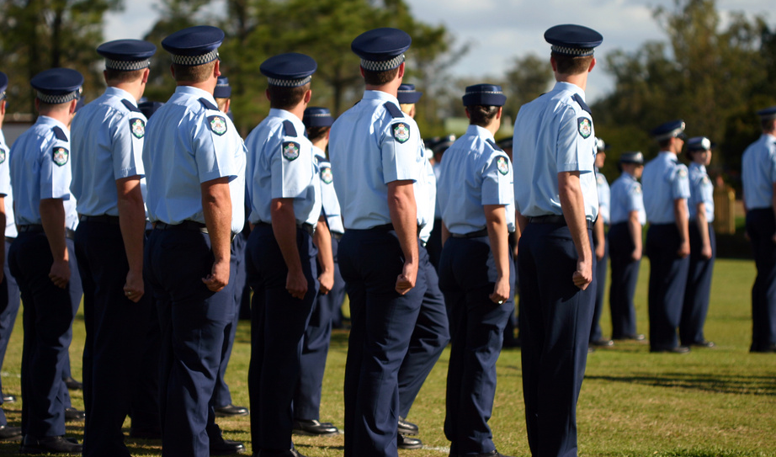
3. JALUR PERPINDAHAN TUGAS ORANG TUA
DINAS PENDIDIKAN
KAB. MOJOKERTO
Jalur Perpindahan tugas orang tua/wali adalah penerimaan peserta didik baru dengan mempertimbangkan perpindahan tugas dinas orang tua. Profesi Orang Tua yang dimaksud adalah : ASN/TNI/POLRI/BUMN/BUMD
Teknik Seleksi/Perangkingan berdasarkan jarak kantor orang tua/wali bekerja ke sekolah yang dituju, jika jaraknya sama penetapannya didasarkan pada usia calon peserta didik yang lebih tua
Kuota : 5%

Slide 11
DINAS PENDIDIKAN
KAB. MOJOKERTO
4. JALUR PRESTASI KEJUARAAN
Penerimaan peserta didik baru dengan mempertimbangkan prestasi akademik dan/atau non akademik yang diakui dan diperhitungkan, serendah-rendahnya juara III tin`gkat Kabupaten atau juara harapan III tingkat Provinsi/Nasional yang diselenggarakan oleh Dinas Pendidikan/ Kemendikbud/Instansi pemerintah sesuai dengan kewenangannya atau cabang olahraga KONI, juara I tingkat Kecamatan (Siswa berprestasi, OSN, O2SN, dan FLS2N) atau sertifikat penghargaan Program Gerakan Menghafal Juz Amma (Gemajuza)/Al Qur’an yang dikeluarkan oleh Jam'iyyatul Qurra wal Huffazh Nahdlatul Ulama (JQHNU) dan disahkan oleh dinas Pendidikan/Kementrian Agama, juara pramuka serendah-rendahnya juara III Lomba Tingkat III (LT III) dan Pramuka Garuda
Skor kejuaraan akademik dan non akademik beregu/kelompok besarnya 75% dari skor kejuaraan perorangan.
Kuota : 10%
Sertifikat / bukti kejuaraan wajib diverval di Dinas Pendidikan pada 29-30 April dan 2-3 Mei 2024

Slide 12
KETENTUAN SERTIFIKAT KEJUARAAN
Diterbitkan oleh Dinas Pendidikan Kabupaten, Provinsi, Kemendikbud atau mengetahui Dinas Pendidikan Kabupaten, Provinsi, Kemendikbud.
Diterbitkan oleh Kantor Kemenag Kabupaten, Kantor Wilayah, Kemenag atau mengetahui Kantor Kemenag Kabupaten, Kantor Wilayah, Kemenag.
Diterbitkan oleh KONI Kabupaten, Provinsi, Pusat atau Cabang Olah Raga Koni mengetahui Koni
Diterbitkan oleh Bupati, Gubernur, Presiden atau mengetahui Bupati, Gubernur, Presiden.
Diterbitkan oleh instansi pemerintah sesuai dengan kewenangannya:
a. Dispora Kabupaten, Provinsi, Kemenpora
a. Polres, Polda, Polri
b. Kodim, Korem, Kodam
Diterbitkan oleh Kwarcab, Kwarda, Kwarnas
Poin 1 s.d. 6 Serendah-rendah juara III TK Kabupaten atau juara harapan III TK Provinsi/Nasional)
Juara I TK kecamatan (KSN, Siswa Berprestasi, O2SN, FLS2N)
Sertifikat Gerakan menghafal Juz Amma/Al-Quran diterbitkan oleh JQHNU/atau yang lain mengetahui Dinas Pendidikan/Kemenag.
Sertifikat diterbitkan antara 1 Januari 2021 s.d. 31 Januari 2024

Slide 13
DINAS PENDIDIKAN
KAB. MOJOKERTO
5. JALUR PRESTASI PERINGKAT NILAI RAPOR
Jalur ini hanya bisa diikuti oleh siswa-siswi yang diusulkan oleh sekolah berdasarkan peringkat terbaik selama 5 semester terakhir (Kelas IV semester 1 - kelas VI semeter 1
Jumlah siswa yang diusulkan oleh lembaga SD/MI ditentukan oleh Dinas Pendidikan berdasarkan Akreditasi Sekolah dan Jumlah Siswa Tingkat Akhir. Teknik penyusunan peringkat oleh lembaga SD/MI sebagaimana pada lampiran pedoman teknis PPDB oleh Dinas Pendidikan Kab. Mojokerto
Teknik Seleksi/Perangkingan berdasarkan skor peringkat di bawah ini. Contoh Siswa peringkat 1 dengan Akreditasi A, maka skornya adalah 66, sedangkan Siswa peringkat 1 dengan Akreditasi B, maka skornya adalah 63
Kuota : 20%

Slide 14
DINAS PENDIDIKAN
KAB. MOJOKERTO
6. JALUR PRESTASI NILAI RAPOR
Penerimaan peserta didik baru dengan mempertimbangkan rata-rata Nilai Rapor Kelas IV semester 1, 2, kelas V semester 1, 2, dan kelas VI semester 1
Teknik Seleksi/Perangkingan berdasarkan rata-rata nilai rapor. Jika terdapat nilai yang sama, maka penetapannya didasarkan jarak terdekat tempat tinggal/domisili dengan sekolah tujuan
Kuota : Sisa kuota jalur yang tidak terpenuhi

Slide 15
PEMERIKSAAN DOKUMEN VERVAL
No | Dokumen | Keterangan
1 | Lembar Data Calon Pendaftar yang dicetak dari web PPDB oleh Operator SD/MI. | Terdapat Kesalahan dalam penetapan Titik Koordinat: Dilaksanakan pembetulan. Terdapat Kesalahan dalam Nilai rata-rata rapor: Dilaksanakan pembetulan sebagaimana mestinya pada saat verval Terdapat kesalahan lain Dilaksanakan pembetulan pada saat verval
2 | Fotokopi ijazah/Surat Keterangan Lulus | Khusus untuk lulusan tahun 2022/2023 Untuk lulusan tahun 2023/2024, diserahkan pada tanggal 10, 11 Juli 2024 pada saat persiapan MPLS
3 | Akta Kelahiran/surat kenal lahir (Asli dan fotokopi) | Asli Hilang/dalam Pengurusan Surat Keterangan dari Kades/Lurah

Slide 16
No | Dokumen | Keterangan
4 | Kartu Keluarga / Surat Domisili dan lampirannya (Asli dan fotokopi) | KK terbit selambat-lambatnya 1 Juli 2023, jika terbit setelah 1 Juli 2023: 1. Penambahan/Pengurangan anggota: KK baru Asli + FC FC KK lama + Surat Keterangan dari Kades/Lurah 2. Mutasi (Pindah Alamat) KK baru Asli + FC FC KK lama + Surat Keterangan dari Kades/Lurah Titik Koordinat berdasar KK lama 3. Hilang FC KK dilampiri Surat Keterangan Kehilangan dari Polisi Surat Keterangan Domisili tanpa materai mohon dimaklumi dg ketentuan: - Format sesuai domnis. - Alamat satu desa/kelurahan dengan alamat SD - Tercantum mulai berdomisili sekurang-kurangnya 1 Juli 2023 - Ada Ttd dan stemple - Dilampiri bukti prin out titik koordinat rumah yang ditempati pada sistem PPDB tahun 2024 - FC KK tempat yang ditempati kecuali yang berdomisili di perumahan - Delampiri FC rapor kelas V dan VI Panitia PPDB SMP Melakukan verifikasi lapangan pada saat simulasii calon peserta didik yang menggunakan surat keterangan Domisili.
5 | Sertifikat Nilai Rapor SD/MI (Asli dan fotokopi) | Tidak tersedia karena sesuatu hal (Khusus Untuk SD/MI luar Kab. Mojokerto dan Lulusan tahun 2022/2023) Disiapkan Blanko Sertifikat Nilai Rapor untuk diisi menggunakan bulpoin sesuai dengan nilai pada rapor

Slide 17
No | Dokumen | Keterangan
6 | SK penetapan peringkat nilai rapor dan lampirannya (setiap lembaga hanya 1 eks) | Jika terdapat penempatan rangking tidak urut pada lampiran SK Penetapan Peringkat, mohon dimaklumi. Jika ada calon peserta didik yang masuk dalam kuota, tetapi tidak memanfaatkan, maka tidak bisa digantikan dengan calon peserta didik lain
7 | Rapor (Asli ) | Rapor asli tanpa melempirkan fotokopi.
8 | Surat Pernyataan keaslian KIP/ PKH/KKS yang dimiliki bermaterai cukup dan KIP/PKH/KKS (asli dan fotokopi | Jika pada KIP/PKH/KKS tidak tercantum nama peserta didik, maka harus dibuktikan dengan Kartu Keluarga
9 | Bukti Verval di Dinas Pendidikan (Jika ada). Jalur Kejuaraan & Perpindahan Orang Tua) | Bukti jalur Prestasi Kejuaraan, dan Perpindahan tugas Ortu belun diverval oleh Dinas. Dimohon verval dulu ke Dinas Pendidikan

Slide 18
No | Dokumen | Keterangan
10 | Surat Keterangan Kejuaraan dari SD/MI dilampiri Sertifikat Kejuaraan (Asli dan fotokopi) (Verval di Dinas Pendidikan) | Diterbitkan oleh Dinas Pendidikan Kabupaten/Provinsi/ Kemendikbud, jika penyelenggaranya bukan Dinas Kabupaten/Provinsi/Kemendikbud, maka harus mengetahui Ka Dinas Kab/Prov/Kemendikbud Diterbitkan oleh Kemenag Kabupaten/Provinsi/ Kemenag, jika penyelenggaranya bukan Kemenag Kabupaten/Provinsi/Kemenag, maka harus mengetahui Ka Kemenag Kab/Prov/Kemenag Diterbitkan oleh Bupati, Gubernur, Presiden atau mengetahui Bupati, Gubernur, Presiden Diterbitkan oleh instansi pemerintah sesuai dengan kewenangannya; - Dispora Kabupaten, Provinsi, Kemenpora; - Polres, Polda, Polri; - Kodim, Korem, Kodam. Diterbitkan oleh KONI Kabupaten/Provinsi/Kemenpora atau Cabor KONI dengan mengetahui KONI Kabupaten/Provinsi/Kemenpora 6. Diterbitkan oleh Kwarcab, Kwarda, Kwarnas 7. Nomor 1 s.d. 6 serendah-rendahnya Juara III tingkat Kabupaten atau Juara Harapan III tingkat Provinsi/Nasional 8. Juara I tingkat Kecamatan (siwa berprestasi, OSN, O2SN, FLS2N) 9. Menghafal Juz Amma atau Al Quran mengetahui Ka Dinas Pendidikan/Kemenag 10. Diterbitkan antara 1 Januari 2021 s.d. 31 Januari 2024
11 | SK perpindahan/mutasi tugas orang tua/ wali. (ASN/TNI/POLRI/BUMN/BUMD) (Verval di Dinas Pendidikan) | Tanpa ada pembatasan waktu mutasi Jika daerah kerja wilayah kecamatan, maka hanya bisa memilih SMP yang ada dalam kecamatan tsb. Guru dan tenaga Kependidikan SMP yang termasuk tenaga honorer, hanya boleh mendaftar pada SMP tempat orang tua dinas

Slide 19
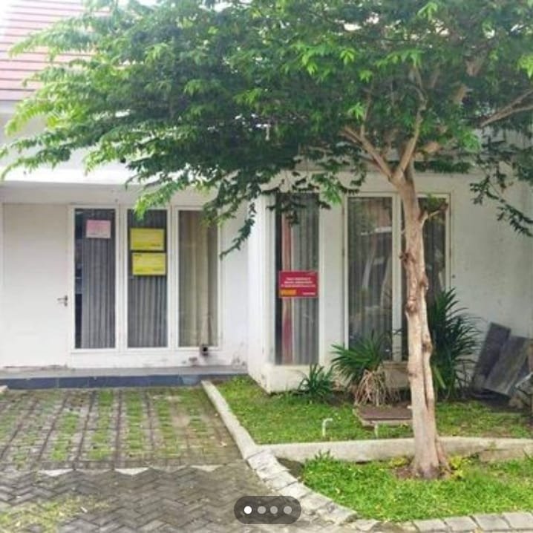
DATA CALON PESERTA DIDIK YANG DISERAHKAN SAAT VERVAL
(dicetak dari sistem PPDB 2024)
NO | Nama CalonPeserta Didik | Alamat lengkap | Titik Koordinat | Tanda tanda khusus | Foto rumah
1 | Heri Aswani | Dsn. Jakung Gang III RT 02 / RW 02, Ds. Jatilangkung, Pungging |  | di depan Mushalla “Al Rahmah”
2
3
4
5
6
7

Slide 20
JADWAL KEGIATAN
NO | JENIS KEGIATAN | TANGGAL | PUKUL | KETERANGAN
1 | Sosialisasi Domnis PPDB 2024 ke Kepala SMP, SD/MI dan Pengawas oleh Dinas Pendidikan | 4-7 Maret 2024 | 08.00-14.00 | Di SMP yang telah ditetapkan
2 | Entry Nilai Rapor oleh SD/MI | 25 Maret - 4 April 2024 |  | Di lembaga SD/MI
3 | Cetak sertifikat nilai rapor, peringkat oleh SD/MI | 5-6 April 2024 |  | Di lembaga SD/MI
4 | Verval dokumen persyaratan jalur prestasi kejuaraan dan perpindahan tugas orang tua | 29-30 April dan 2-3 Mei 2024 | 08.00-14.00 | Di Dinas Pendidikan Kab. Mojokerto
5 | Validasi data calon peserta didik dan cetak Data Calon Pendaftar PPDB 2024 di lembaga SD/MI | 29-30 April 2024 |  | Di lembaga SD/MI

Slide 21
NO | JENIS KEGIATAN | TANGGAL | PUKUL | KETERANGAN
6 | Untuk calon peserta didik dari luar Kabupaten Mojokerto dan lulusan tahun pelajaran 2022/2023. Verifikasi dan Validasi syarat pendaftaran di Dinas Pendidikan. Untuk mendapatkan Data Calon Pendaftar dan Formulir Pendaftaran. | 6-8 Mei 2024 | 08.00-14.00 | Di Dinas Pendidikan Kab. Mojokerto
7 | Untuk calon peserta didik dari SD/MI Kab. Mojokerto Verifikasi dan Validasi syarat pendaftaran di SMPN yang telah ditentukan (lokasi verval setiap SD/MI telah ditentukan, bisa dilihat di website) untuk mendapatkan Formulir Pendaftaran | 6-8 dan 11 Mei 2024 | 08.00-14.00 | Di SMPN yang telah ditetapkan

Slide 22
NO | JENIS KEGIATAN | TANGGAL | PUKUL | KETERANGAN
8 | Simulasi Pendaftaran Online
 | Tahap I Jalur Zonasi | 13 Mei 2024 | 01.00-21.00 | Internet online
 | Tahap II Jalur afirmasi Jalur perpindahan tugas orang tua/wali Jalur prestasi akademik dan non akademik | 14 Mei 2024 | 01.00-21.00
 | Tahap III Jalur Prestasi Peringkat Nilai Rapor | 15 Mei 2024 | 01.00-21.00 | Internet online
 | Tahap IV. Jalur prestasi nilai rapor | 16 Mei 2024 | 01.00-21.00 | Internet online

Slide 23
NO | JENIS KEGIATAN |  | TANGGAL | PUKUL | KETERANGAN
9 | Pendaftaran Online
 | Tahap I Jalur Zonasi
 | a | Pendaftaran online dan cetak kartu pendaftaran | 18 Mei 2024 | 01.00-21.00 | Internet online
 | b | Masa sanggah | 20-21 Mei 2024 | 08.00-12.00 | Ke SMP tmpt mendaftar
 | c | Pengumuman online | 22 Mei 2024 | 08.00 | Internet online
 | d | Daftar ulang dan cetak kartu daftar ulang | 22 Mei 2024 | 09.00-21.00 | Internet online
10 | Tahap II Jalur afirmasi Jalur perpindahan tugas orang tua/wali Jalur prestasi akademik dan non akademik
 | a | Pendaftaran online dan cetak kartu pendaftaran | 25 Mei 2024 | 01.00-21.00 | Internet online
 | b | Pengumuman online | 27 Mei 2024 | 08.00 | Internet online
 | c | Daftar ulang dan cetak kartu daftar ulang | 27 Mei 2024 | 09.00-21.00 | Internet online

Slide 24
NO | JENIS KEGIATAN |  | TANGGAL | PUKUL | KETERANGAN
11 | Tahap III Jalur prestasi Peringkat Nilai Rapor
 | a | Pendaftaran online dan cetak kartu pendaftaran | 29 Mei 2024 | 01.00-21.00 | Internet online
 | b | Pengumuman | 30 Mei 2024 | 08.00 | Internet online
 | c | Daftar ulang dan cetak kartu daftar ulang | 30 Mei 2024 | 09.00-21.00 | Internet online
12 | Tahap IV. Jalur prestasi nilai rapor
 | a | Pendaftaran online dan cetak kartu pendaftaran | 3 Juni 2024 | 01.00-21.00 | Internet online
 | b | Pengumuman | 4 Juni 2024 | 08.00 | Internet online
 | c | Daftar ulang dan cetak kartu daftar ulang | 4 Juni 2024 | 09.00-21.00 | Internet online
13 | Pengesahan Pengumuman gelombang I oleh Dinas Pendidikan |  | 6 Juni 2024 | 08.00 | Di Dinas Pendidikan Kab. Mojokerto

Slide 25
NO | JENIS KEGIATAN | TANGGAL | PUKUL | KETERANGAN
14 | Pendaftaran Calon peserta didik baru Gelombang 2 | 7-8 Juni 2024 | 08.00-12.00 | Di SMPN yang dituju
15 | Pengumuman dan daftar ulang gelombang 2 | 10 Juni 2024 | 08.00-12.00 | Di SMPN yang dituju
16 | Validasi Data Dapodik Di SMPN yang menerima dengan membawa: prin out bukti daftar ulang foto kopi Kartu Keluarga (KK) foto kopi akta kelahiran foto kopi kartu KIP/PKH/KKS foto kopi sertifikat kejuaraan foto kopi KTP Ibu/Bapak | 19 Juni 2024 (jalur zonasi) dan 20 Juni 2024 (jalur non zonasi). | 08.00-13.00 | Di SMPN yang yang menerima (Calon peserta didik datang ke sekolah bersama Orang Tua)

Slide 26
NO | JENIS KEGIATAN | TANGGAL | PUKUL | KETERANGAN
17 | Persiapan MPLS dan penyerahan Surat Keterangan Lulus/foto copy ijazah SD/MI | 10-11 Juli 2024 |  | Di SMPN yang menerima
18 | Permulaan tahun pelajaran baru | 15 Juli 2024
19 | Pelaksanaan MPLS | 15-17 Juli 2024 |  | Di SMPN yang menerima

Slide 27
NARAHUBUNG
KEBIJAKAN / REGULASI
Pak Harman : 0856-5508-5130
SISTEM ONLINE / DATA
Pak Ghani : 0895-2496-9240
WEBSITE
ppdb.kabmojokerto.id

Slide 28
THANK YOU

